Slide 1
5장. 오픈지엘 기본틀
학습목표
  논리적 입력장치를 설정하는 이유와 종류를 이해한다.
  세 가지 입력모드의 차이점을 이해한다.
  GLUT 콜백함수의 종류와 사용법을 이해한다.
  GL의 화면 좌표계와 GLUT의 화면 좌표계 사이의 차이점을 이해한다.
  더블 버퍼링의 필요성에 대해 이해한다.
  정점 배열, 디스플레이 리스트의 필요성과 사용법을 이해한다. .

Slide 2
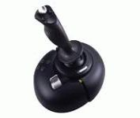
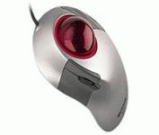
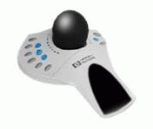
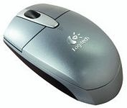
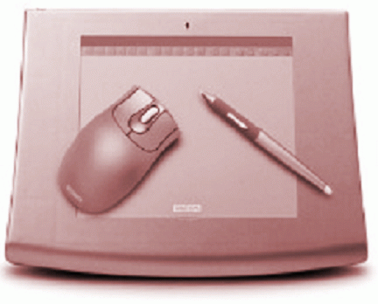
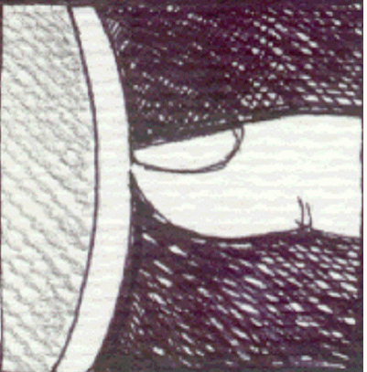
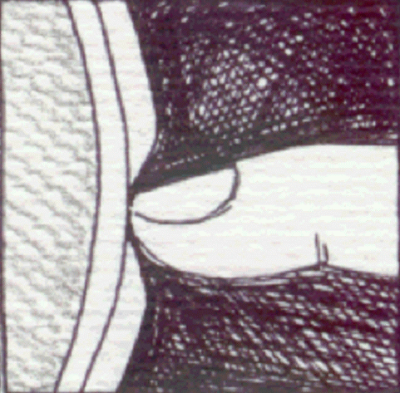
물리적 입력장치
마우스, 조이스틱, 트랙볼, 스페이스 볼
  상대입력과 절대입력
타블렛, 스타일러스 펜
  크로스 헤어 커서
  디지타이징
터치 패널
  광학 패널, 전기 패널

Slide 3
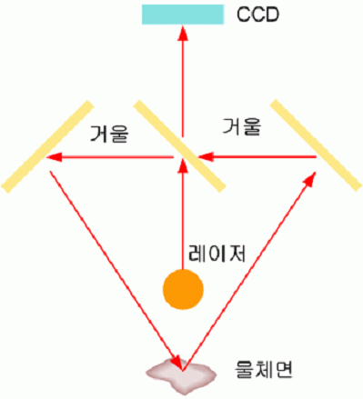
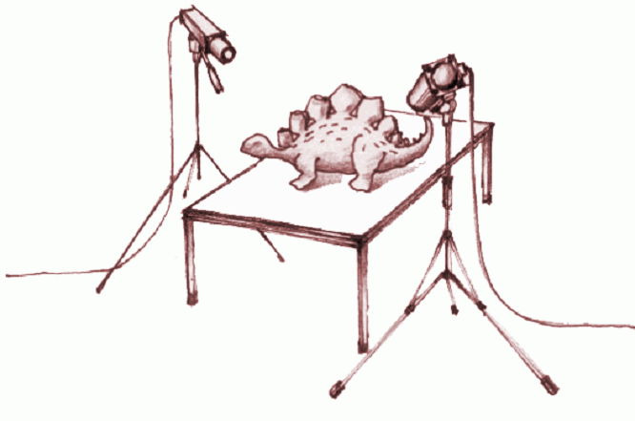
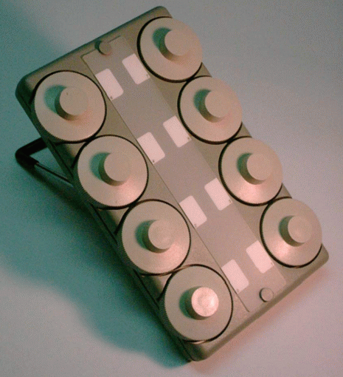
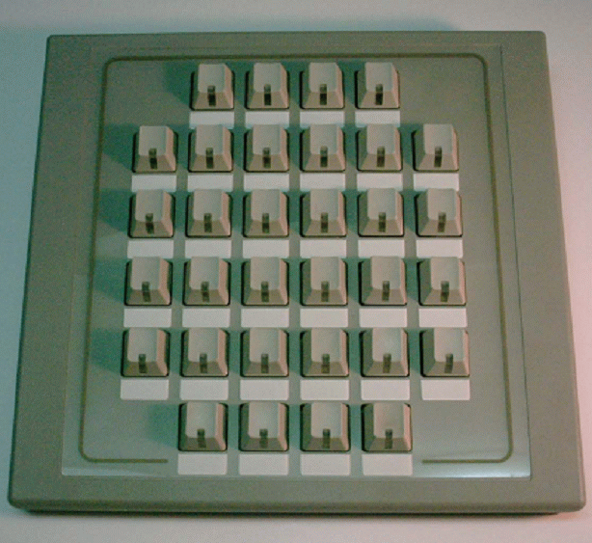
물리적 입력장치
3D 스캐너
  물체 표면의 X, Y, Z 좌표 인식
  레이저
  촬상소자(CCD)
버튼 박스와 다이얼
  버튼 박스: 매크로 기능
  다이얼:
    물체에 대한 기하변환
    아날로그 방식

Slide 4
논리적 입력장치
입력을 논리적으로 취급
  scanf("%d", &x); 키보드? 버튼박스?
  물리적 입력장치가 바뀌어도 프로그램은 동일
좌표 입력기(Locator)
  절대좌표 또는 상대좌표. 마우스, 키보드의 화살표 키, 트랙 볼
연속좌표 입력기(Stroke)
  일련의 연속 좌표. 마우스, 태블릿 커서.
문자열 입력기(String)
  문자열. 키보드.
스칼라 입력기(Valuator)
  회전각, 크기조절 비율 등 스칼라 값. 키보드, 마우스, 다이얼
메뉴선택 입력기(Choice)
  메뉴, 서브메뉴, 메뉴옵션 선택. 마우스, 키보드, 터치 패널, 음성
물체선택 입력기(Pick)
  물체를 선택. 마우스나 터치 패널

Slide 5
입력 모드
메저와 트리거
  메저(Measure): 응용프로그램에게 전달되는 입력값
  트리거(Trigger): 전달하라는 신호
Ex.
  DIR <ENTER>
  마우스 좌표와 클릭
  선택된 메뉴 아이디와 클릭
메저 프로세스
  운영체제 초기화시에 실행
  항상 시스템 버퍼에 메저값이 저장되어 있음.

Slide 6
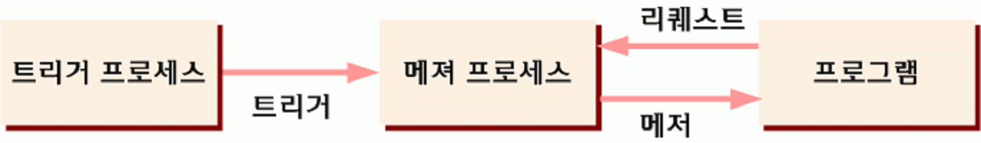
리퀘스트 모드
프로그램이 실행 중 메저를 요구
  트리거가 일어날 때까지 대기상태
  Request_Locator(Device_ID, &Measure);
  Device_ID 필드에 의해 물리적 입력장비 제어

Slide 7
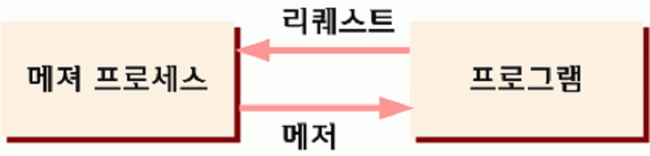
샘플 모드
직접모드
  사용자 트리거가 불필요
  sample_Locator(Device_ID, &Measure);
  이미 필요한 메저가 준비된 상태
  물체선택 -> 회전 메뉴 선택
    cf. 회전 메뉴 선택 -> 물체선택: 리퀘스트 모드

Slide 8
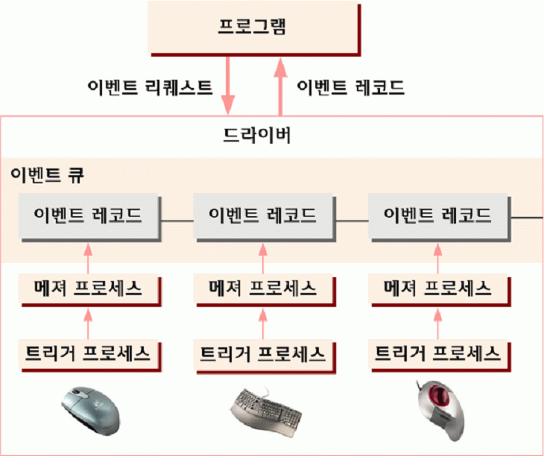
이벤트 모드
이벤트 모드
  사용자가 입력 선택. cf. 리퀘스트/샘플 모드: 프로그램이 주도권
이벤트 레코드: 이벤트 타입, 장치 아이디, 메저
응용 프로그램은 주기적으로 이벤트 큐를 검사
  드라이버에게 이벤트 리퀘스트. 드라이버가 큐 프런트 레코드를 전달
  큐가 비어있으면
  응용 프로그램은
  다른 일을 수행

Slide 9
콜백함수
응용 프로그램 구조
  Initialize Input Devices;
  do
  { if (There Is an Event on the Event Queue)
  switch (Event Type)
  { case Keyboard Event:
  Get Event Record, Run Keyboard Callback
  case Mouse Event:
  Get Event Record, Run Mouse Callback
...
  }
  else Do Background Process
  }
  while (User Does Not Request Escape);

Slide 10
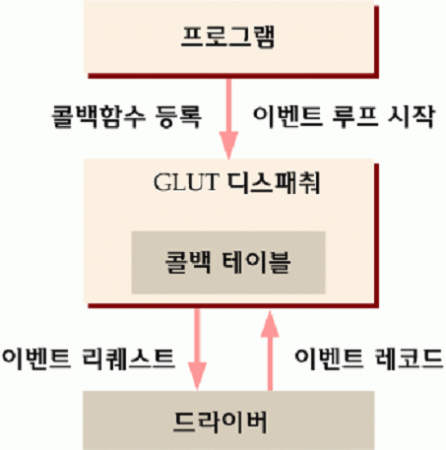
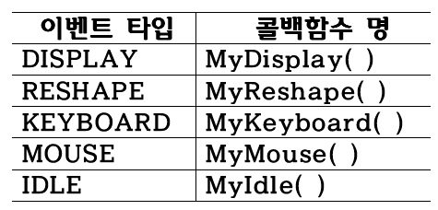
지엘의 콜백

Slide 11
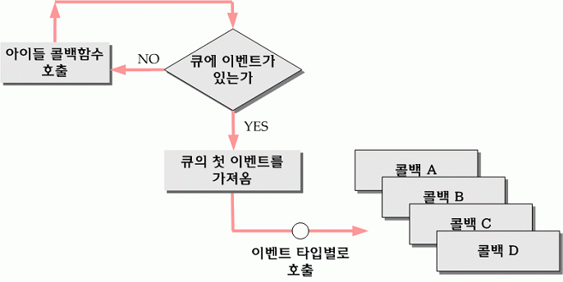
지엘의 콜백
아이들 콜백
  큐에 이벤트가 없을 때 실행
  정의되어 있지 않으면 운영체제는 다른 일을 수행
  드라이버를 통해 주기적으로 이벤트 검사

Slide 12
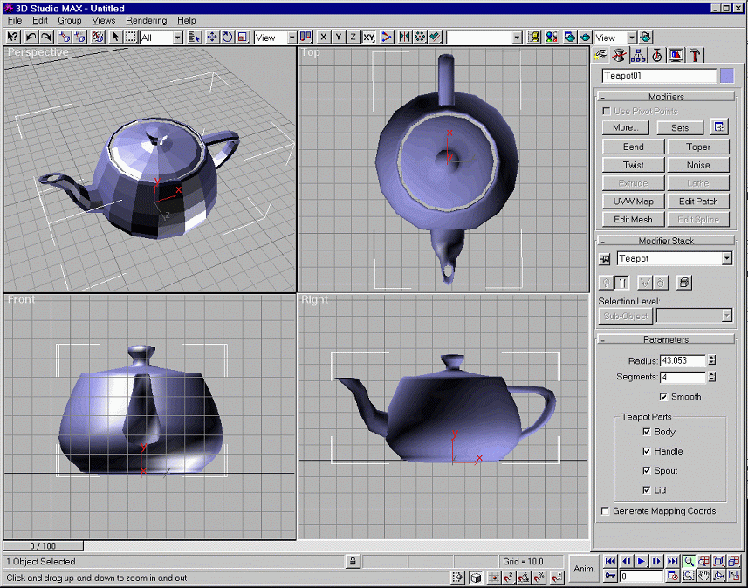
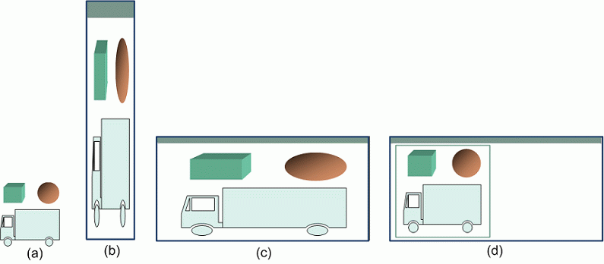
윈도우와 뷰포트
윈도우를 분할
  그리기가 뷰포트 내부로 제한됨
왜곡
  뷰포트 미 설정시 기본값으로 윈도우 = 뷰포트
  윈도우 크기조절에 따라 뷰포트 내부 그림도 자동으로 크기조절
  별도 뷰포트 설정에 의해 왜곡 방지

Slide 13
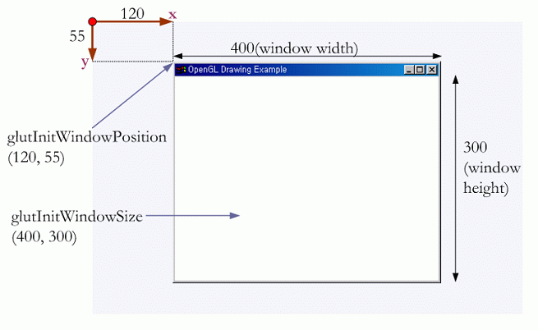
GLUT 윈도우 제어

Slide 14
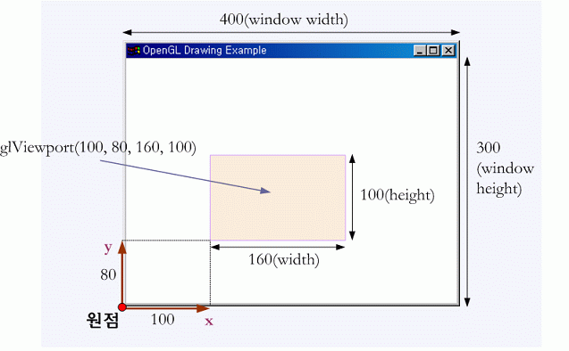
GL의 뷰포트 설정

Slide 15
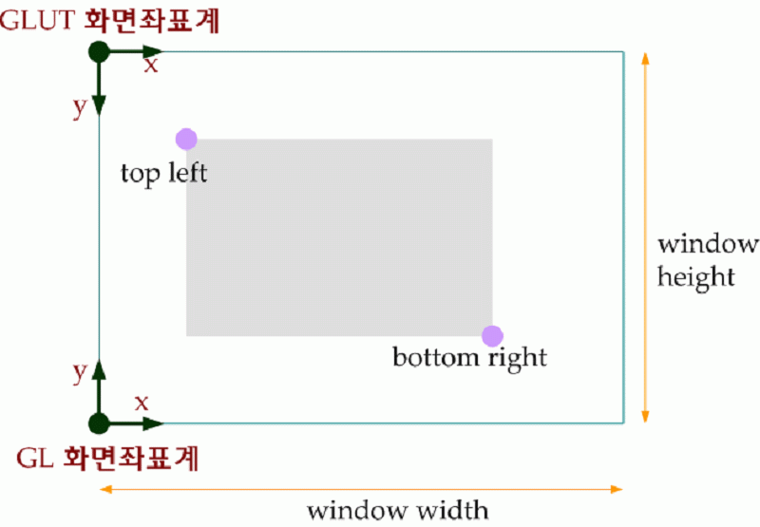
GL의 화면좌표, GLUT 화면좌표

Slide 16
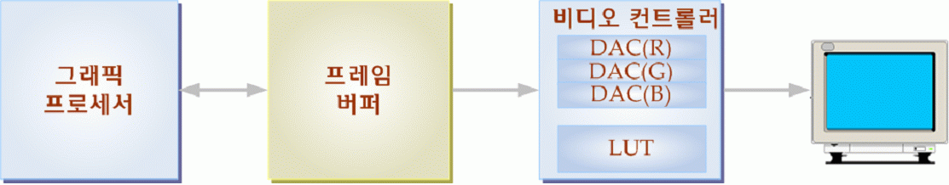
프레임 버퍼
2중 포트 구조
  Read Port, Write Port
  버퍼를 읽어서 화면에 뿌리는 것은 거의 동시
  버퍼에 기록하는 것은 상대적으로 느림
  애니메이션에서 문제가 됨

Slide 17
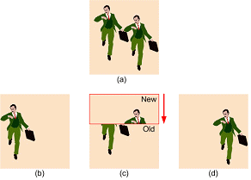
애니메이션 시의 문제

Slide 18
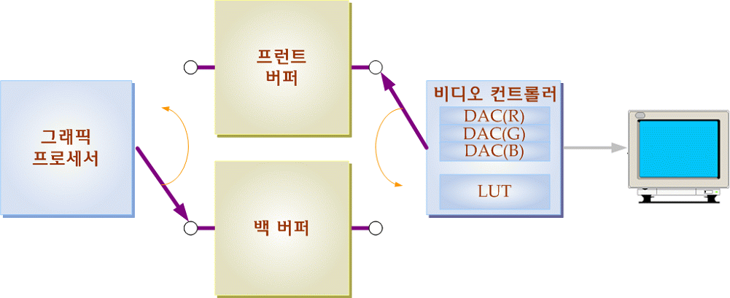
더블 버퍼링
프런트 버퍼와 백 버퍼

Slide 19
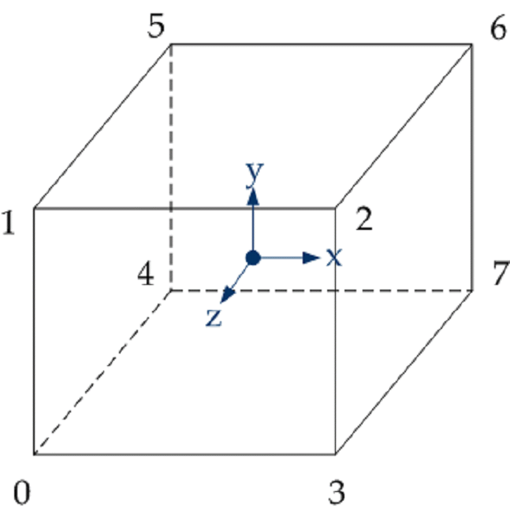
육면체 그리기
GLfloat MyVertices[8][3] = {{-0.25, -0.25, 0.25}, {-0.25, 0.25, 0.25}, {0.25, 0.25, 0.25}, {0.25, -0.25, 0.25}, {-0.25, -0.25, -0.25}, {-0.25, 0.25, -0.25}, {0.25, 0.25, -0.25}, {0.25, -0.25, -0.25}};
GLfloat MyColors[8][3]={{0.2, 0.2, 0.2}, {1.0, 0.0, 0.0}, {1.0, 1.0, 0.0}, {0.0, 1.0, 0.0}, {0.0, 0.0, 1.0}, {1.0, 0.0, 1.0}, {1.0, 1.0, 1.0}, {0.0, 1.0, 1.0}};
정점 0, 3, 2, 1으로 구성된 면 (반시계 방향으로 명시)
  glBegin(GL_POLYGON);
glColor3fv(MyColors[0]); glVertex3fv(MyVertices[0]);
glColor3fv(MyColors[3]); glVertex3fv(MyVertices[3]);
glColor3fv(MyColors[2]); glVertex3fv(MyVertices[2]);
glColor3fv(MyColors[1]); glVertex3fv(MyVertices[1]);
  glEnd();

Slide 20
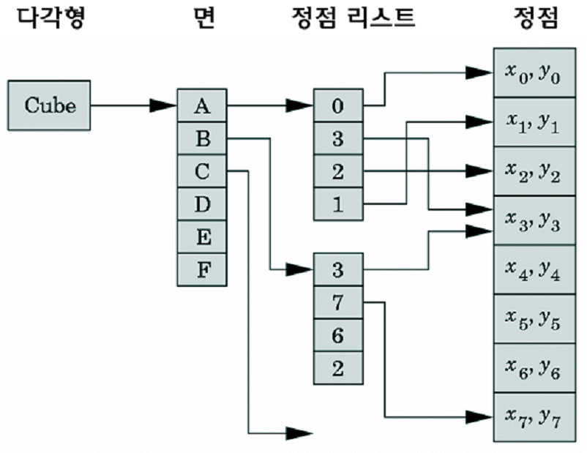
계층구조적 표현

Slide 21
정점 배열
GLfloat MyVertices[8][3] = {{-0.25,-0.25,0.25}, {-0.25,0.25,0.25}, {0.25,0.25,0.25}, {0.25,-0.25,0.25}, {-0.25,-0.25,-0.25}, {-0.25,0.25,-0.25}, {0.25,0.25,-0.25}, {0.25,-0.25,-0.25}};
GLfloat MyColors[8][3]={{0.2,0.2,0.2}, {1.0,0.0,0.0}, {1.0, 1.0, 0.0}, {0.0,1.0,0.0}, {0.0,0.0,1.0}, {1.0,0.0,1.0}, {1.0,1.0,1.0}, {0.0,1.0,1.0}};
GLubyte MyVertexList[24]={0,3,2,1, 2,3,7,6, 0,4,7,3, 1,2,6,5, 4,5,6,7, 0,1,5,4};
void MyDisplay( ){
…
glEnableClientState(GL_COLOR_ARRAY);
glEnableClientState(GL_VERTEX_ARRAY);
glColorPointer(3, GL_FLOAT, 0, MyColors);
glVertexPointer(3, GL_FLOAT, 0, MyVertices);
…
for(GLint i = 0; i < 6; i++)
glDrawElements(GL_POLYGON, 4, GL_UNSIGNED_BYTE,
&MyVertexList[4*i]);
…
}

Slide 22
지엘의 실행모드
직접 모드(Immediate Mode)
  화면 렌더링과 동시에 물체 정보를 모두 파기
  다시 그리려면 전체 코드를 다시 실행
보류모드(Retained Mode)
  이미 정의된 물체를 컴파일 된 형태로 재사용
디스플레이 리스트
  기본요소(Primitives), 상태변수(State Variable), 영상(Image)
  이동, 회전, 조명 작업과 관련된 모든 명령
  반복적으로 실행되어야 할 요소를 디스플레이 리스트 내부에 포함
  프로그램 속도 향상에 필수적임

